Slide 1
DASAR PEMROGRAMAN
S T E G A N O G R A P H Y
-
BY :
UMRIYA AFINI // A11.2012.07305

Slide 2
S T E G A N O G R A P H Y
.

Slide 3
S T E G A N O G R A P H Y
Kata steganograhy merupakan kombinasi dari dua kata dalam bahasa yunani yaitu steganos yang berarti melapisi, menyembunyikan, atau melindungi dan graphein yang berarti "tulisan"
Steganography merupakan usaha menyembunyikan sebuah file, pesan, gambar atau video di dalam file, pesan, gambar atau video lainnya.
pokok dari steganography adalah menyembunyikan sesuatu secara tidak kasat mata.

Slide 4
S T E G A N O G R A P H Y
Klasik steganography : Invisible Ink, Morse Code pada jahitan baju dll
Digital steganography : data dalam gambar, data dalam audio dll

Slide 5
L E A S T S I G N I F I C A N T B I T
( L S B )
LSB adalah posisi bit pada suatu bilangan biner integer yang diberikan dalam satuan nilai, menentukan apakah angka merupakan angka genap atau angka ganjil.
LSB mengacu pada bit paling kanan dari bilangan biner
1 0 0 1 01 0 1
LSB digunakan sebagai metode dalam steganography.

Slide 6
A D V A N C E S E N C R Y P T I O N S T A N D A R D
( A E S )

Slide 7
AES (Advanced Encryption Standard)
Rijndael termasuk dalam jenis algoritma kriptografi yang sifatnya simetri dan cipher block. Dengan demikian algoritma ini mempergunakan kunci yang sama saat enkripsi dan dekripsi serta masukan dan keluarannya berupa blok dengan jumlah bit tertentu. Namun Rijndael mempunyai ukuran blok dan kunci yang tetap sebesar 128, 192, 256 bit. Pemilihan ukuran blok data dan kunci akan menentukan jumlah proses yang harus dilalui untuk proses enkripsi dan dekripsi.

Slide 8
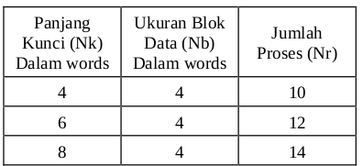
Jumlah proses berdasarkan bit blok dan kunci

Slide 9
tAHAP eNKRIPSI AES
- Blok-blok data masukan dan kunci dioperasikan dalam bentuk array.
- Setiap anggota array sebelum menghasilkan keluaran ciphertext dinamakan dengan state.
- Setiap state akan mengalami proses yang secara garis besar terdiri dari empat tahap yaitu, AddRoundKey, SubBytes, ShiftRows, dan MixColumns.
- Kecuali tahap MixColumns, ketiga tahap lainnya akan diulang pada setiap proses sedangkan tahap MixColumns tidak akan dilakukan pada tahap terakhir. Proses dekripsi adalah kebalikkan dari dekripsi.

Slide 10
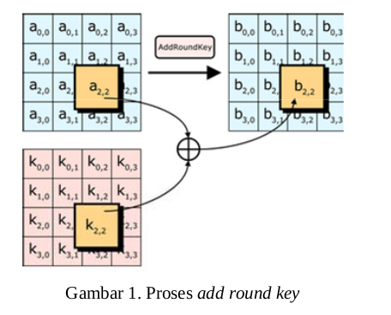
Add Round Key
Pada proses ini subkey digabungkan dengan state. Proses penggabungan ini menggunakan operasi XOR untuk setiap byte dari subkey dengan byte yang bersangkutan dari state. Untuk setiap tahap, subkey dibangkitkan dari kunci utama dengan menggunakan proses key schedule. Setiap subkey berukuran sama dengan state yang bersangkutan.

Slide 11
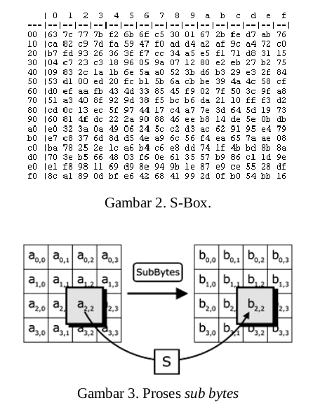
SubBytes
Proses SubBytes adalah operasi yang akan melakukan substitusi tidak linear dengan cara mengganti setiap byte state dengan byte pada sebuah tabel yang dinamakan tabel S-Box.
Sebuah tabel S-Box terdiri dari 16x16 baris dan kolom dengan masing-masing berukuran 1 byte.

Slide 12
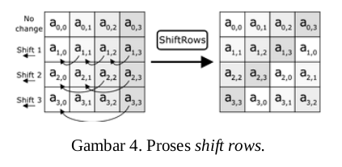
Shift Rows
Proses Shift Rows akan beroperasi pada tiap baris dari tabel state. Proses iniakan bekerja dengan cara memutar byte-byte pada 3 baris terakhir (baris 1, 2, dan 3) dengan jumlah perputaran yang berbeda-beda. Baris 1 akan diputar sebanyak 1 kali, baris 2 akan diputar sebanyak 2 kali, dan baris 3 akan diputar sebanyak 3 kali. Sedangkan baris 0 tidak akan diputar.

Slide 13
MixColumns
Proses MixColumns akan beroperasipada tiap kolom dari tabel state. Operasi ini menggabungkan 4 bytes dari setiap kolom tabel state dan menggunakan transformasi linier. Operasi Mix Columns memperlakukan setiap kolom sebagai polinomial 4 suku dalam Galois field dan kemudian dikalikan dengan
c(x) modulo (x4+1), dimana c(x)=3x +x +x+2. Kebalikkan dari polinomial ini adalah c(x)=11x 3 +13x 2 +9x+14. Operasi MixColumns juga dapat dipandang sebagai perkalian matrix.

Slide 14
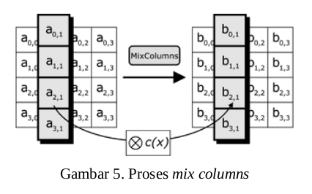
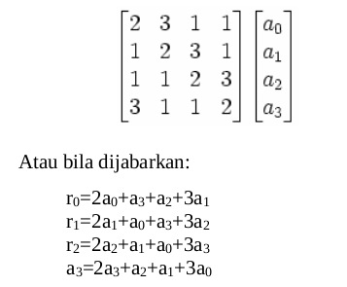

Slide 15
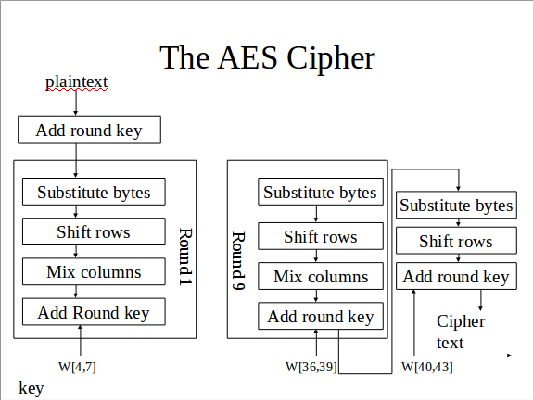

Slide 16
P R O G R A M
Steganography + PyCrypto AES

Slide 17
S U M B E R
https://en.wikipedia.org/wiki/Steganography
https://en.wikipedia.org/wiki/Least_significant_bit
https://en.wikipedia.org/wiki/Advanced_Encryption_Standard
https://www.python.org
https://www.dlitz.net/software/pycrypto/api/current/
https://www.youtube.com/user/DrapsTV

Slide 18
S E K I A N
T E R I M A K A S I H
.

